Slide 1


BIENVENIDOS
“ GUÍA PARA REGISTRO DE DEPENDENCIAS”

Slide 2


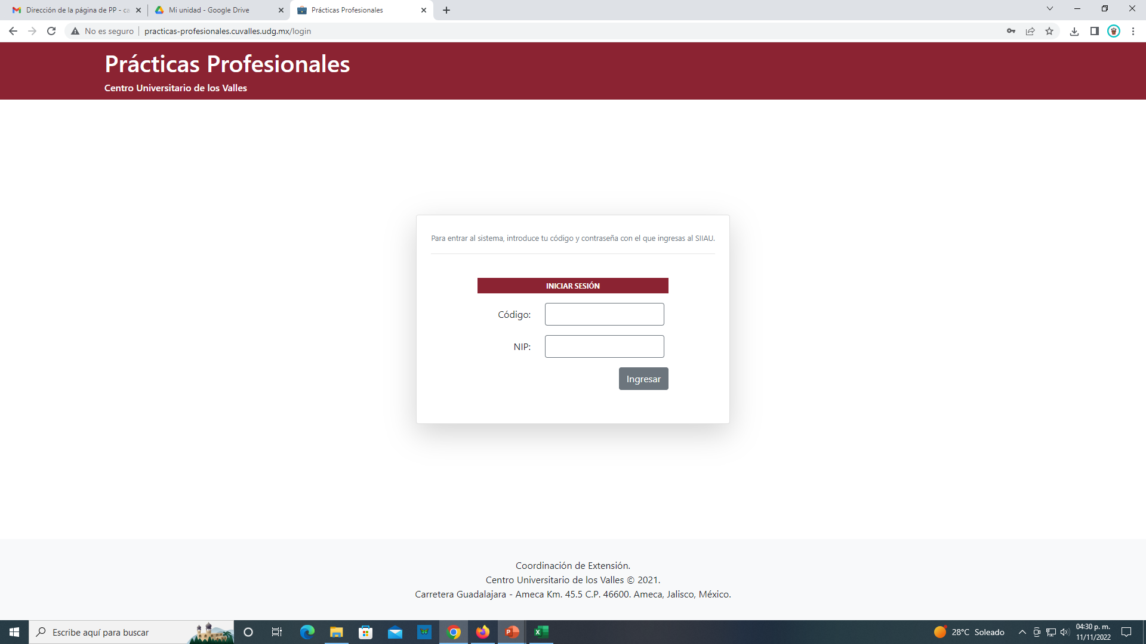
PROCESO DE REGISTRO
Revisar la Guía Informativa de Prácticas Profesionales.
INGRESO A LA PÁGINA:
http://practicas-profesionales.cuvalles.udg.mx/
http://www.practicas-profesionales.cuvalles.udg.mx/
Paso 1.- ingreso con contraseña y nip, llegó por correo.

Slide 3
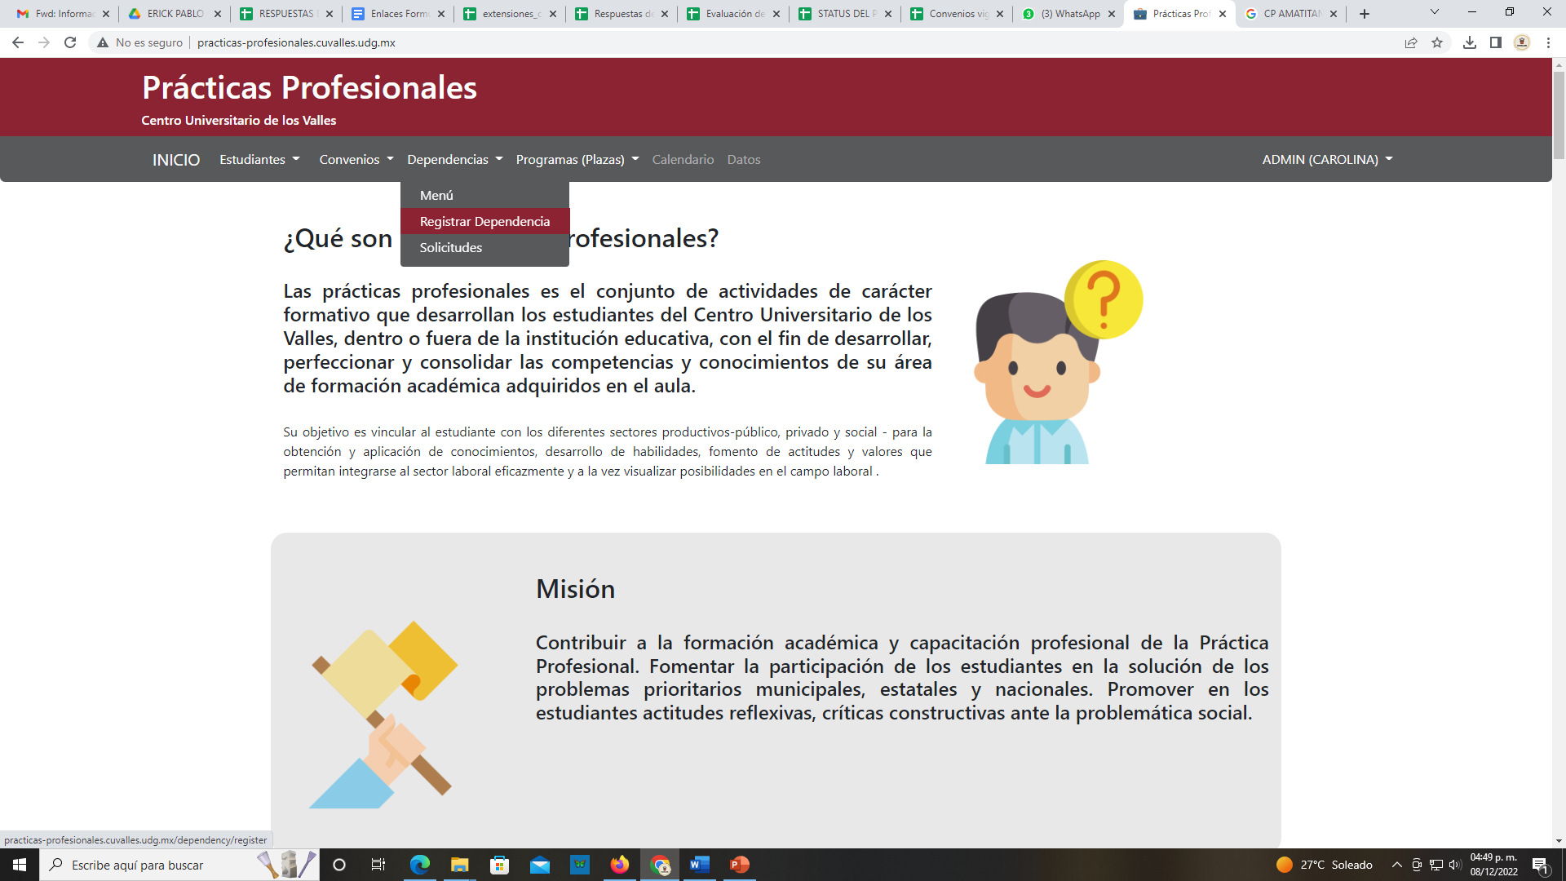
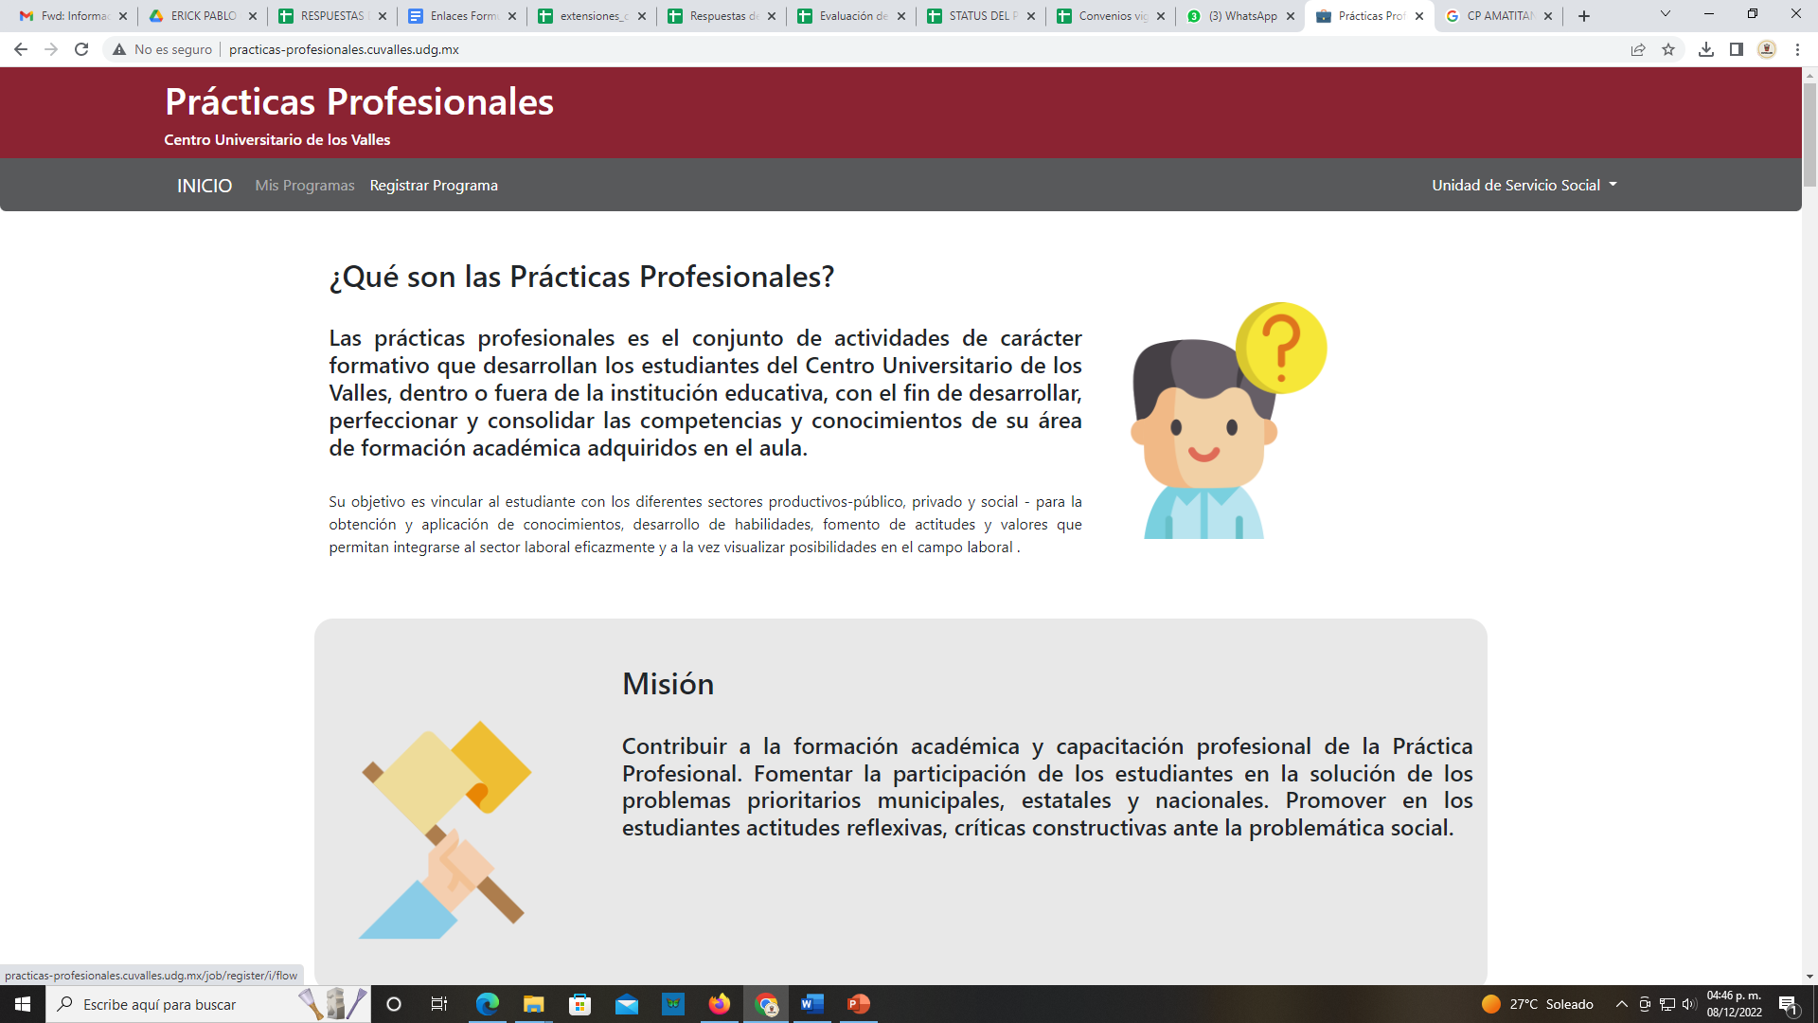
Paso 2.- Pagina principal (registro de dependencia)
Al aceptar el registro de dependencia le llegará otra contraseña y nip a su correo para que pueda registrar el programa de actividades!!

Slide 4
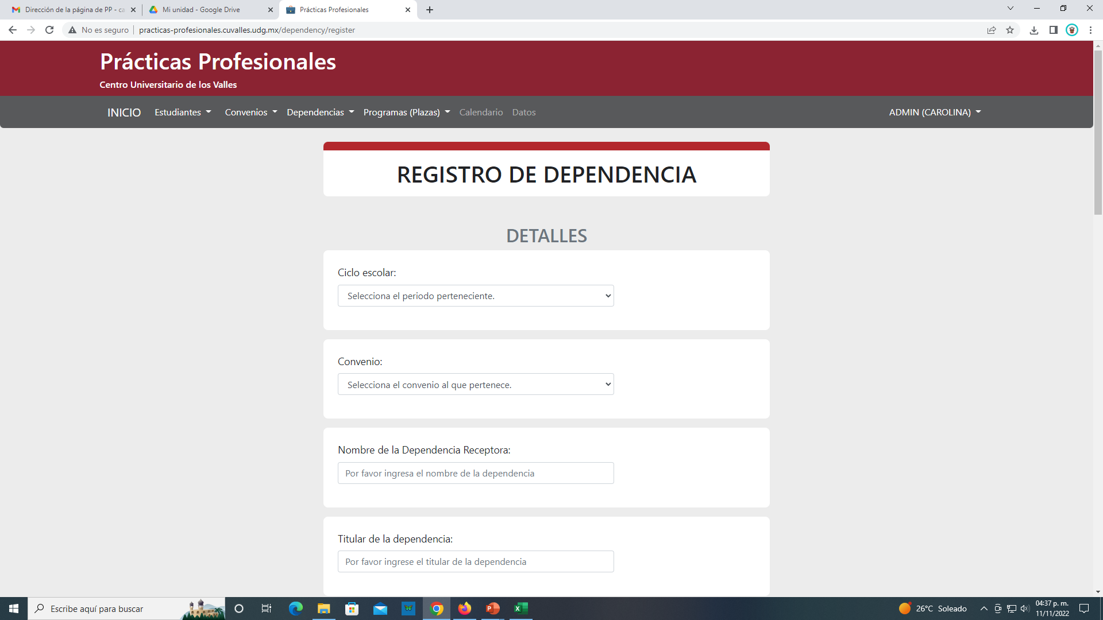
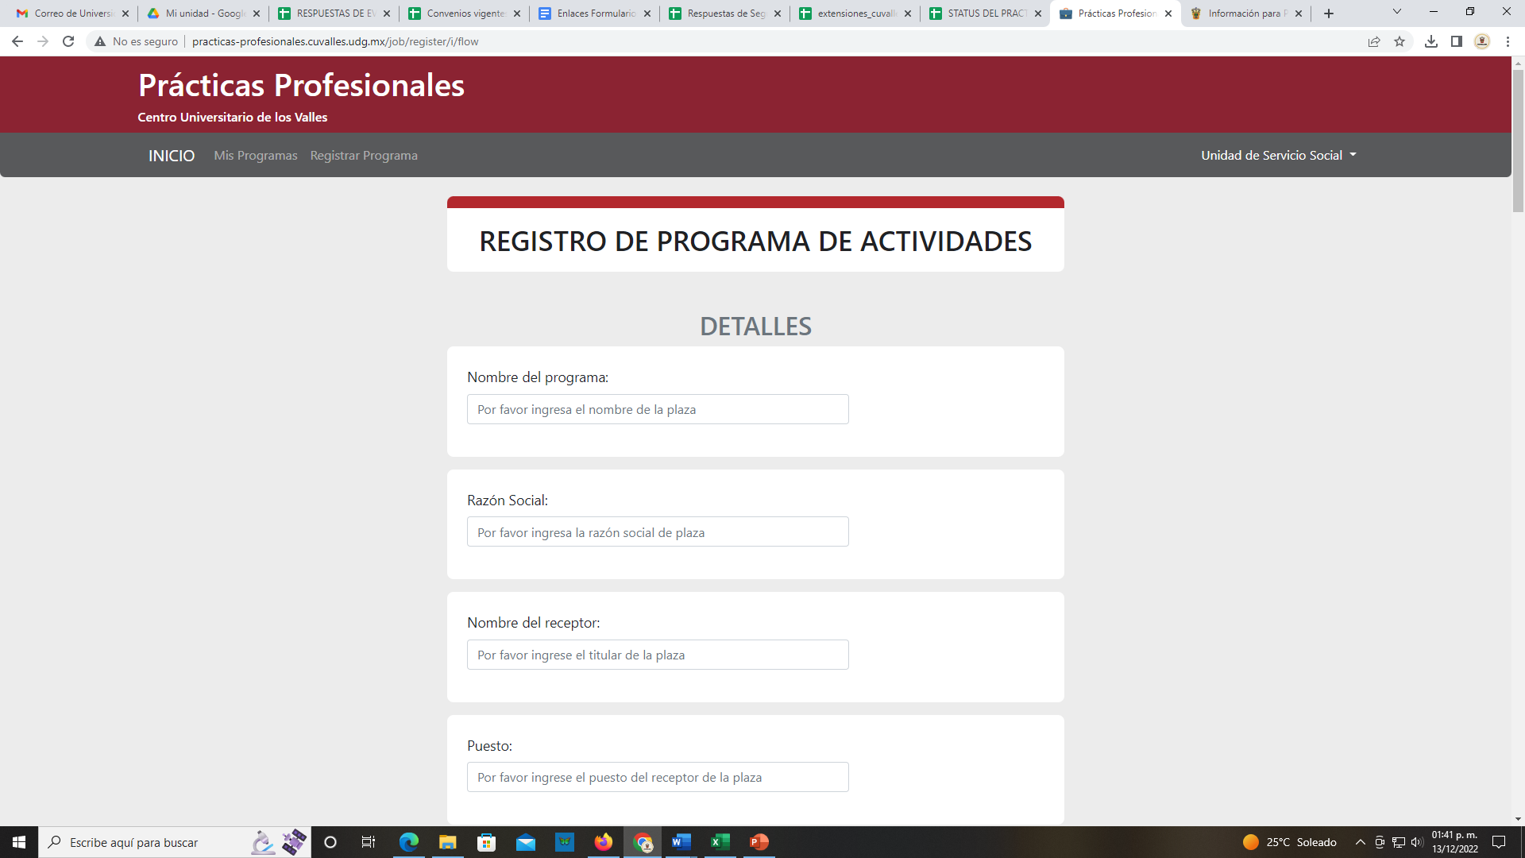
Paso 3. registro en dependencias
(llenar los espacios solicitados y guardar)., le envía a su correo contraseña y nip.
Paso 4. registrar programa anotar la contraseña y nip (llenar los espacios y guardar le generará un PDF el cual debe descargar e imprimir firmar, sellar y enviarlo )

Slide 5
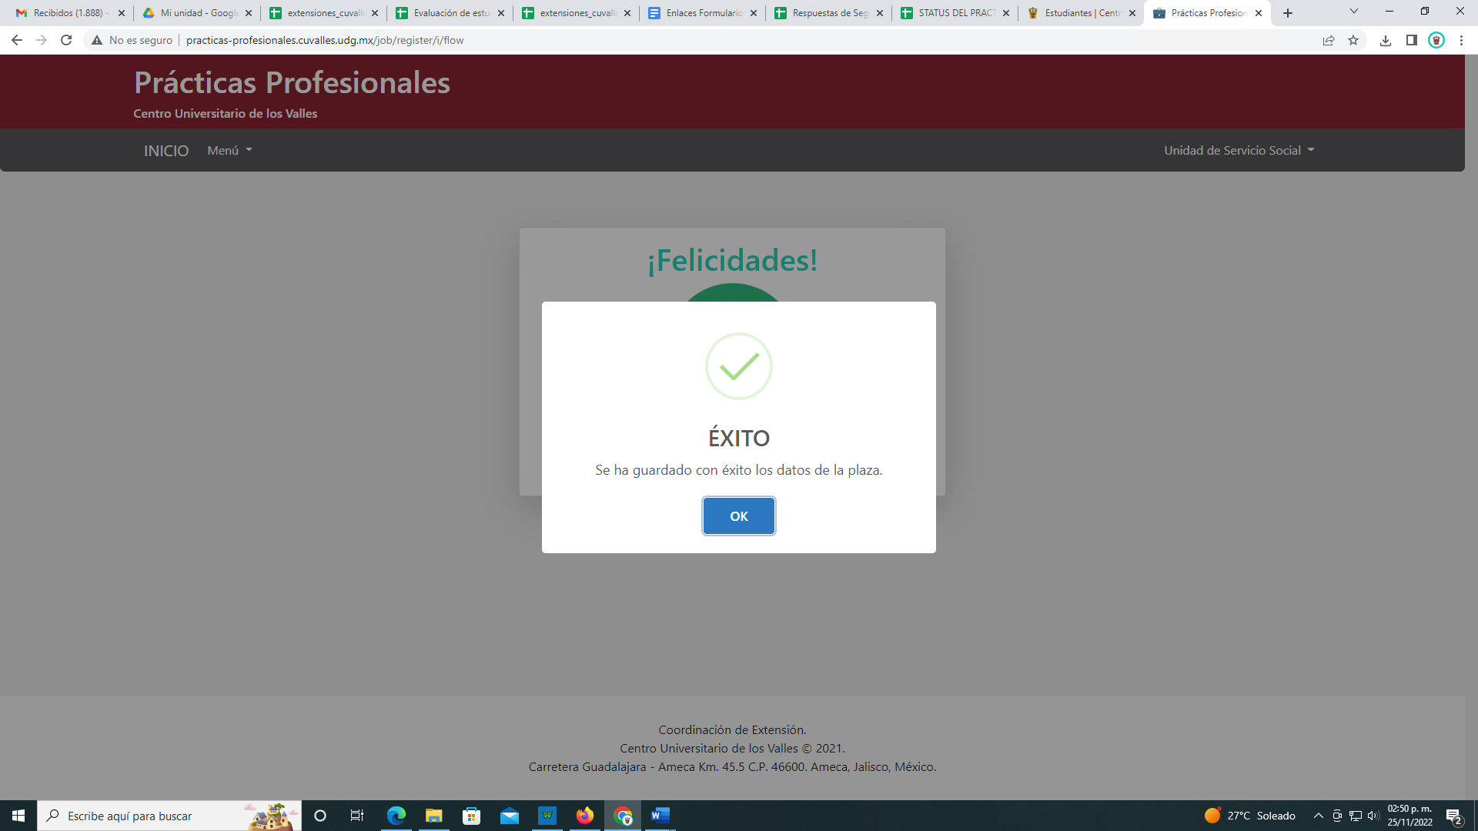
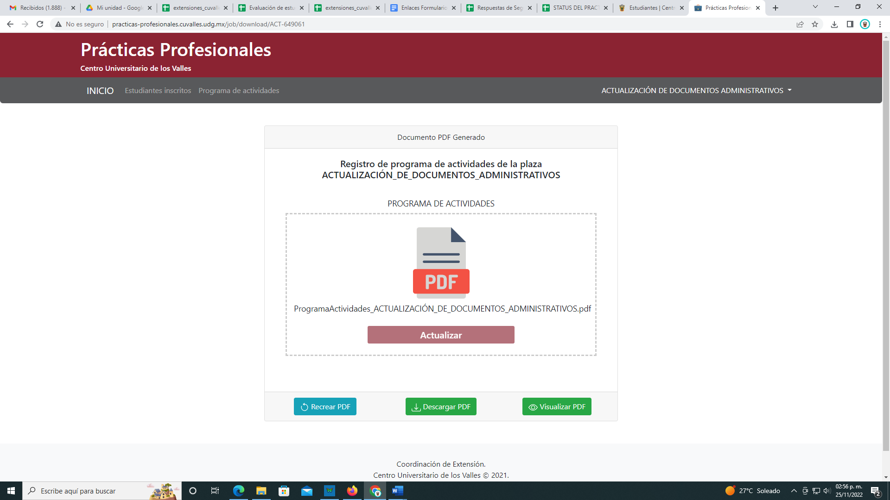
Al guardar visualiza esta imagen es correcto !!!
Paso 5.- se descarga el pdf / se imprime/ firma y sello/ se escanea / y se coloca donde dice PDF

Slide 6
Información para Dependencias
Requisitos para que las Dependencias que soliciten practicantes:
Seguimiento
1.- Contar con convenio en relación a Prácticas Profesionales.
De no contar con ello o requerir una renovación comunicarse a la Unidad
de Vinculación:
Jefe de Unidad de Área de Vinculación
Mtro. Mario Alberto Tapia Lizaola mario.tapia@valles.udg.mx
375 75 8 05 00 ext. 47270.
2.- Solicitar practicantes a través del llenado en línea
“Registrar Programa”. (link para el registro de programa):
http://practicas-profesionales.cuvalles.udg.mx/
http://www.practicas-profesionales.cuvalles.udg.mx/
3.- El proyecto donde se vincularan los estudiantes debe de tener
relación con su perfil y contribuir a su formación académica.
4.- Los estudiantes interesados en realizar su estancia de prácticas profesionales en su dependencia se acercarán a Ustedes, misma visita en la que Ustedes les realizarán una entrevista con base a sus intereses. l
5.- De ser aceptados elaborarán al estudiante un oficio de aceptación en hoja membretada, firmado y sellado. ( formato en la pagina de prácticas profesionales ).
5.- Firmar y sellar los documentos necesarios para liberar sus prácticas profesionales.

Slide 7
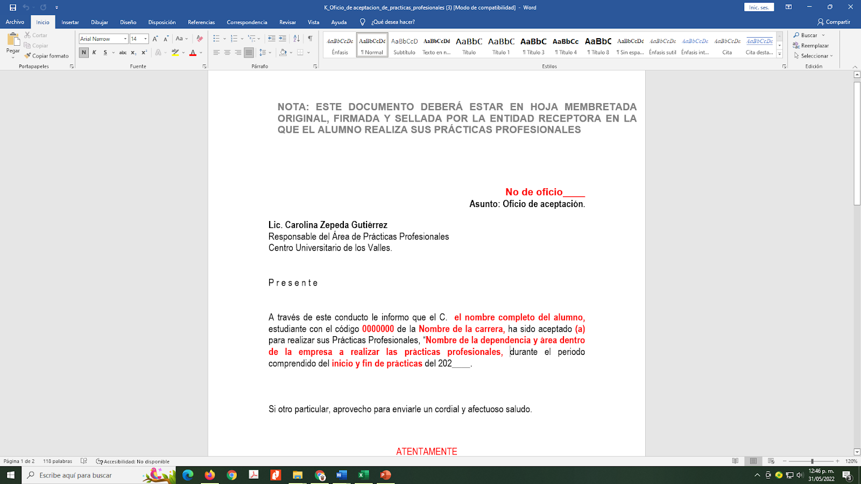
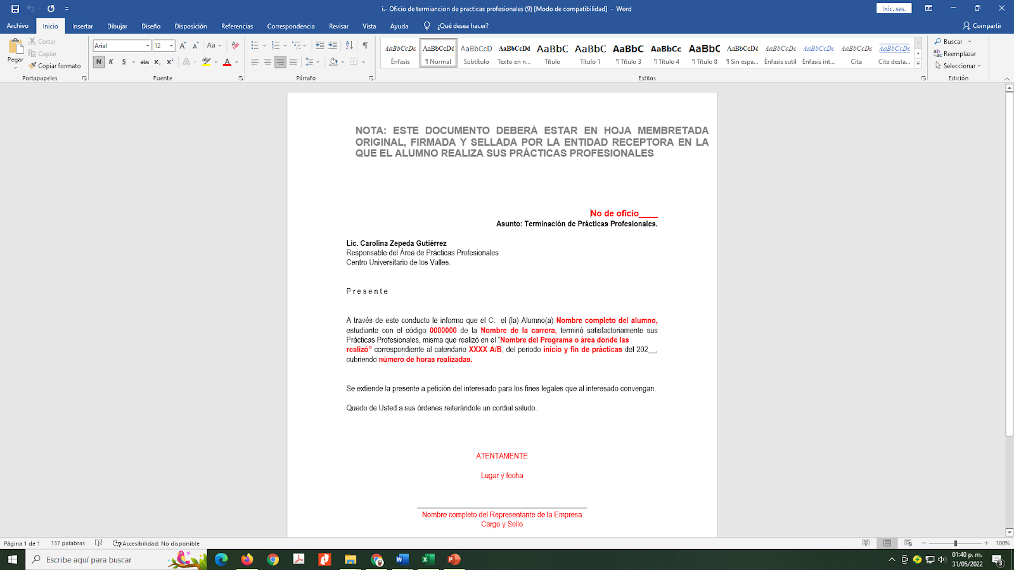
Oficio de aceptación (ejemplo)
Oficio de terminación (ejemplo)

Slide 8
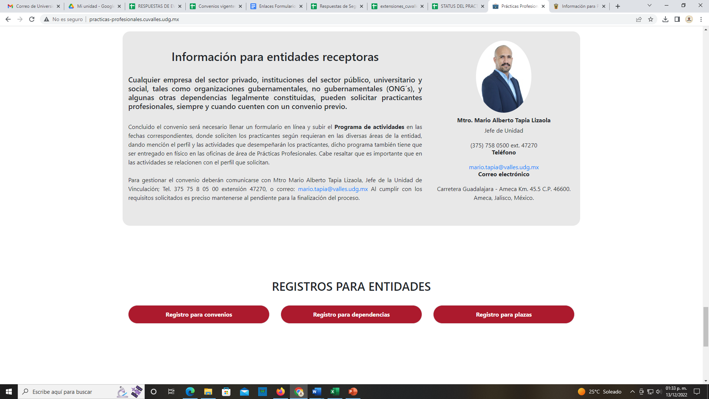
SOLICITUD PARA CONVENIO (NUEVO)

Slide 9

Gracias por su apoyo y colaboración para nuestros estudiantes!!!

